Slide 1
REUNIÃO MENSAL
EIXO GESTÃO
SAD / SEFAZ / CGE / PGE / SEGOV
Julho de 2017

Slide 2
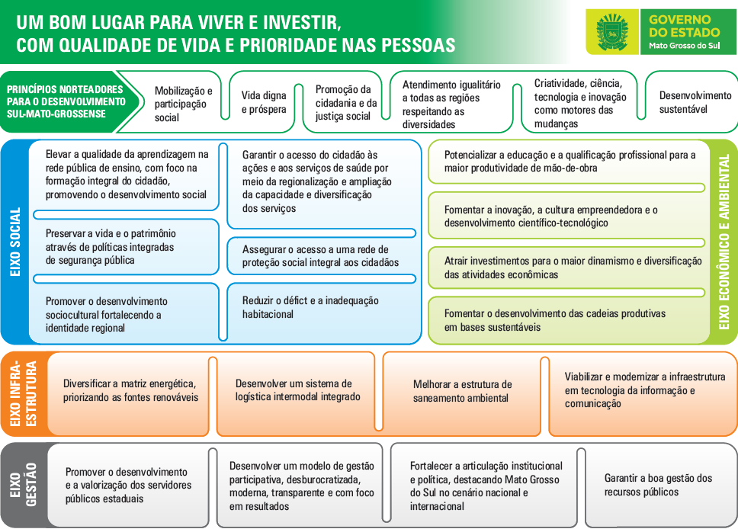
MODELO DE GESTÃO
Mapa Estratégico

Slide 3
MODELO DE GESTÃO
Monitoramento
Nível Operacional
Nível
Tático
Nível Estratégico
Atores
Governador
Reunião de Gestão Executiva
(bimestral)
Secretário
Reunião do Eixo Gestão
(mensal)
Setorialista
Rodada de feedback mensal
por iniciativa
Ponto Focal
Preenchimento contínuo
no sistema
Gerente

Slide 4
MODELO DE GESTÃO
45 INICIATIVAS (classificação):
Planos de Ação – 20;
Projetos – 23;
Processos – 02

Slide 5
FASES DAS INICIATIVAS NO SISTEMA
NÃO CADASTRADO
(Gerente da iniciativa)
EM PREENCHIMENTO NO SISTEMA
(Gerente da iniciativa)
EM OPERAÇÃO NO SISTEMA
(Equipe da iniciativa)
EM ANÁLISE
(SEGOV)
ENCERRADO

Slide 6
FASES DAS INICIATIVAS NO SISTEMA
NÃO CADASTRADO
(Gerente da iniciativa)
EM PREENCHIMENTO NO SISTEMA
(Gerente da iniciativa)
EM OPERAÇÃO NO SISTEMA
(Equipe da iniciativa)
EM ANÁLISE
(SEGOV)
ENCERRADO

Slide 7
PRINCIPAIS DIFICULDADES PARA CADASTRO NO SISTEMA
Dificuldade de coleta de informações por parte dos gerentes (financeiro, obras, tecnologia, etc)
Disponibilidade da equipe SGE para auxílio
Complexidade do preenchimento (principalmente projetos) no sistema, dado o tempo para reunião de feedback
Ponto de atenção: licenças temporárias para planejamento seguem até final do mês

Slide 8
PGE

Slide 9
FASES DA INICIATIVA DENTRO DO SISTEMA - PGE
EM PREENCHIMENTO NO SISTEMA
(Gerente da iniciativa)
EM OPERAÇÃO NO SISTEMA
(Equipe da iniciativa)
EM ANÁLISE
(SEGOV)
ENCERRAMENTO
(Equipe da iniciativa)
Gerenciar a arrecadação dos créditos da Fazenda Pública Estadual inscritos em Dívida Ativa
Expandir a cobrança de créditos fiscais por meio do Protesto Extrajudicial
Implantar a Câmara Administrativa de Solução de Conflitos - CASC/PGE
Coordenar o pedido de indenização do Estado perante o Supremo Tribunal Federal (STF) em relação aos presos federais em presídios estaduais
Participar da reestruturação da Dívida Pública do Estado com a União

Slide 10
INICIATIVA Expandir a cobrança de créditos fiscais por meio do protesto extrajudicial
ENTREGA (Meta): 60 mil Protestos Extrajudiciais realizados
Gerente: Jaime Caldeira Jhunyor
DESTAQUES:
Alinhamento do físico com o financeiro
Físico: Quantidade de Certidões de Divida Ativa encaminhadas para protesto

Slide 11
INICIATIVA Expandir a cobrança de créditos fiscais por meio do protesto extrajudicial
ENTREGA (Meta): 60 mil Protestos Extrajudiciais realizados
Gerente: Jaime Caldeira Jhunyor
DESTAQUES:
Alinhamento do físico
com o financeiro
Financeiro: Valor arrecadado com Certidões de Divida Ativa

Slide 12
INICIATIVA Coordenar o pedido de indenização do Estado perante o Supremo Tribunal Federal (STF) em relação aos presos federais em presídios estaduais
ENTREGA: Estudo, ajuizamento de ação no STF e monitoramento
Gerente: Fernando Zanele
DESTAQUES:
Ação ajuizada no STF

Slide 13
SAD

Slide 14
FASES DA INICIATIVA DENTRO DO SISTEMA - SAD
EM PREENCHIMENTO NO SISTEMA
(Gerente da iniciativa)
EM OPERAÇÃO NO SISTEMA
(Equipe da iniciativa)
EM ANÁLISE
(SEGOV)
ENCERRAMENTO
(Equipe da iniciativa)
Reestruturar a gestão previdenciária
Implementar o modelo “Gestão Compartilhada do Patrimônio” e cumprir a primeira etapa de regularização dos bens imóveis do Governo do Estado de Mato Grosso do Sul
Modernizar os macroprocessos de compras, almoxarifado e patrimônio
Modernizar os processos de recursos humanos do Governo do Estado e desenhar o modelo da política integrada de atenção à saúde do servidor
Virtualizar processos por meio do MS Digital
Implementar a gestão de qualidade da folha de pagamento
Implantar o ciclo de gestão de desempenho

Slide 15
INICIATIVA Reestruturar a gestão previdenciária
ENTREGAS: Processo de censo previdenciário permanente implantado;
Ciclo da educação previdenciária realizado; Perícia médica oficial da AGEPREV implantada; Estudo para composição de quadro próprio da AGEPREV realizado; Módulo de sistema integrada de gestão previdenciária implantado
Gerente: Selmo Silva
PONTOS DE ATENÇÃO:
Ainda em fase de preenchimento no sistema
Necessidade de capacitação dos membros de equipe

Slide 16
INICIATIVA Implantar o ciclo de gestão de desempenho
ENTREGAS:
Ciclo de gestão de desempenho implantado com adesão de 70% dos servidores civis;
100% dos planos de desenvolvimento individuais elaborados
Gerente: Ana Carina
PONTOS DE ATENÇÃO:
Falhas operacionais do sistema SE Suite atrasando o cronograma do projeto

Slide 17
SEFAZ

Slide 18
FASES DA INICIATIVA DENTRO DO SISTEMA - SEFAZ
EM PREENCHIMENTO NO SISTEMA
(Gerente da iniciativa)
EM OPERAÇÃO NO SISTEMA
(Equipe da iniciativa)
EM ANÁLISE
(SEGOV)
ENCERRAMENTO
(Equipe da iniciativa)
Implantar o projeto de virtualização de processos na SEFAZ/MS
Aprimorar, formalizar e institucionalizar o processo de planejamento da fiscalização e arrecadação
Implantar o bilhete de passagem eletrônico de transporte rodoviário intermunicipal e Interestadual de passageiros
Implementar o projeto de distribuição de despesas por centro de custos
Implantar o programa de cidadania fiscal “Nota Fiscal Pantaneira”
Estabelecer a política de gestão da tecnologia da informação e comunicação do Poder Executivo Estadual
Implantar o projeto "Melhor Preço"
Aprimorar Sistemas Críticos relacionados à área fazendária
Institucionalizar a política de Segurança da Informação

Slide 19
INICIATIVA Aprimorar, formalizar e institucionalizar o processo de planejamento da fiscalização e arrecadação
ENTREGA: Metodologia de planejamento fiscal documentada
Gerente: Valgney Ishimi
DESTAQUES:
Método de previsão anual de arrecadação definido;
Fontes de dados do planejamento da fiscalização identificadas

Slide 20
INICIATIVA Identificar oportunidades de incrementos sustentáveis de receita
ENTREGA: Monitoramento sistematizado das seguintes receitas: CIDE, FEX, FPE, Gás Natural, ICMS dos 10 principais segmentos econômicos
PONTOS DE ATENÇÃO:
Ainda em fase de preenchimento no sistema

Slide 21
CGE

Slide 22
FASES DA INICIATIVA DENTRO DO SISTEMA - CGE
EM PREENCHIMENTO NO SISTEMA
(Gerente da iniciativa)
EM OPERAÇÃO NO SISTEMA
(Equipe da iniciativa)
EM ANÁLISE
(SEGOV)
ENCERRAMENTO
(Equipe da iniciativa)
Estruturar sistema de correição no âmbito do Poder Executivo Estadual
Realizar os estudos em conjunto: ODP Mato Grosso do Sul e ODP/DIE/Controladoria Geral da União, em consonância com o Acordo de Cooperação Técnica N° 04/SEFAZ/2016, sobre o tema Servidores
Implantação, por adesão à Rede, de 3 unidades ODP municipal, na capital e em mais 2 municípios do Estado, via assinatura de instrumento específico

Slide 23
FASES DA INICIATIVA DENTRO DO SISTEMA - CGE
EM PREENCHIMENTO NO SISTEMA
(Gerente da iniciativa)
EM OPERAÇÃO NO SISTEMA
(Equipe da iniciativa)
EM ANÁLISE
(SEGOV)
ENCERRAMENTO
(Equipe da iniciativa)
Estruturar Sistema de Controle Interno no âmbito do Poder Executivo Estadual
Instituir e regulamentar, no âmbito do Estado de Mato Grosso do Sul, o Comitê de Monitoramento e Avaliação de Políticas Públicas Estaduais – CEMAPPE
Formalizar, em âmbito estadual, o programa de incentivo e avaliação de integridade da Administração do Executivo Estadual
Regulamentar e implementar adesão ao Sistema integrado de Registro do CEIS (Cadastro de Empresas Inidôneas e Suspensas) e CNEP (Cadastro Nacional de Empresas Punidas)
Regulamentar a Lei 12.846/2013 no estado
Instituir programa de concurso de boas práticas
Instituir sistema de controle de andamento de processos administrativos disciplinares
Programa de Orientação aos SICs Setoriais mediante reuniões técnicas
Aderir à Rede Nacional de Ouvidorias
Estruturar Sistema de Ouvidoria no âmbito do Poder Executivo Estadual

Slide 24
SEGOV

Slide 25
FASES DA INICIATIVA DENTRO DO SISTEMA - SEGOV
EM PREENCHIMENTO NO SISTEMA
(Gerente da iniciativa)
EM OPERAÇÃO NO SISTEMA
(Equipe da iniciativa)
EM ANÁLISE
(SEGOV)
ENCERRAMENTO
(Equipe da iniciativa)
Constituir arcabouço regulatório do saneamento em Mato Grosso do Sul
Construir, reformar e ampliar a rede de infraestrutura esportiva do Estado
Estruturar projeto de concessão de rodovia estadual
Implementar ações públicas para o desenvolvimento do esporte e lazer

Slide 26
FASES DA INICIATIVA DENTRO DO SISTEMA - SEGOV
EM PREENCHIMENTO NO SISTEMA
(Gerente da iniciativa)
EM OPERAÇÃO NO SISTEMA
(Equipe da iniciativa)
EM ANÁLISE
(SEGOV)
ENCERRAMENTO
(Equipe da iniciativa)
Estruturar projeto de Parceria Público-Privado para implantação, operação e manutenção de rede de telecomunicações por infovia digital
Estruturar projeto de Parceria Público-Privado para universalização do sistema de esgotamento sanitário de 68 municípios
Apoiar e monitorar as Secretarias no desenvolvimento dos projetos e dos processos e no alcance dos resultados estratégicos de Governo
Coordenar o processo de elaboração e monitoramento de projetos de captação de recursos federais pelo Governo de Mato Grosso do Sul e municípios por meio de capacitações via Siconv
Desenvolver o sistema integrado de Ouvidoria dos serviços de regulação
Implementar o Sistema de Gestão Integrada no Governo do Estado

Slide 27
INICIATIVA Coordenar o processo de elaboração e monitoramento de projetos de captação de recursos federais pelo Governo de Mato Grosso do Sul e municípios por meio de capacitações via Siconv
ENTREGA: 80% das emendas transformadas em convênios; 150 servidores capacitados
Gerente: Luis Carlos Morente
DESTAQUES:
Realizado o Diagnóstico dos Convênios Federais
PONTOS DE ATENÇÃO:
121 Convênios
Destes 121 convênios, 91 constam em Cláusula Suspensiva, totalizando R$74.837.750,61

Slide 28
INICIATIVA Implementar o Sistema de Gestão Integrada no Governo do Estado
ENTREGAS: Módulos implementados: CPM (Estratégia), PPM (Projetos), HDM (Gestão por Competências), BPM (Processos), ECM (Documentos)
Virtualização do processo de monitoramento dos contratos de gestão
Gerente: Adauto de Lima
DESTAQUES:
Sistema entregue
HDM (Gestão por Competências) além do escopo original

Slide 29
Obrigado

Slide 30
ENCAMINHAMENTOS
Serão retomados na próxima reunião
ENCAMINHAMENTO | INICIATIVA | RESPONSÁVEL | PRAZO

